Slide 1
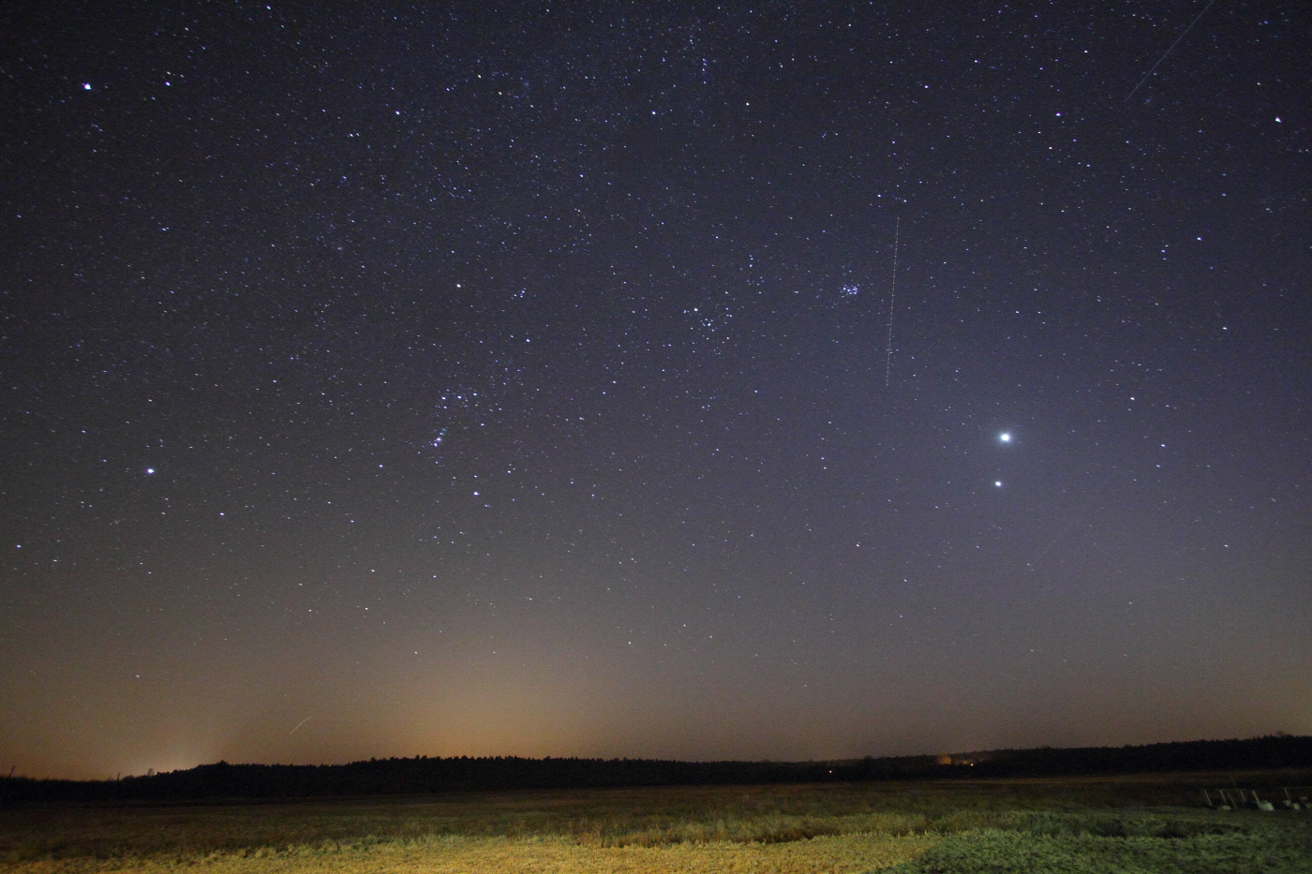
Pomiary jasności tła nocnego nieba z wykorzystaniem aparatu cyfrowego.
Tomek Mrozek
1. Instytut Astronomiczny UWr
2. Zakład Fizyki Słońca CBK PAN

Slide 2
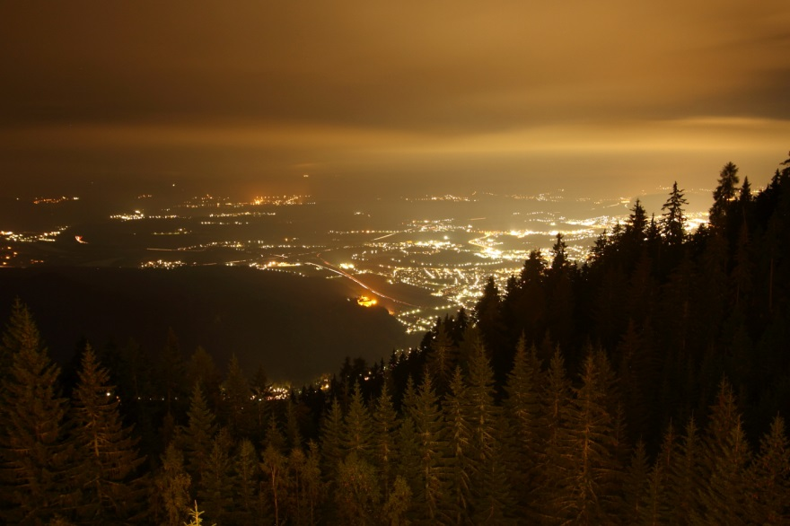
Jasność nieba

Slide 3
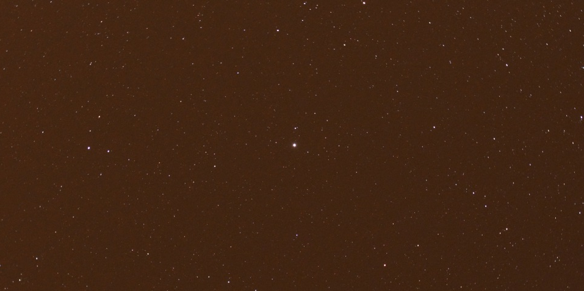
Jasność nieba
Jelcz-Laskowice 20 km od centrum Wrocławia

Slide 4
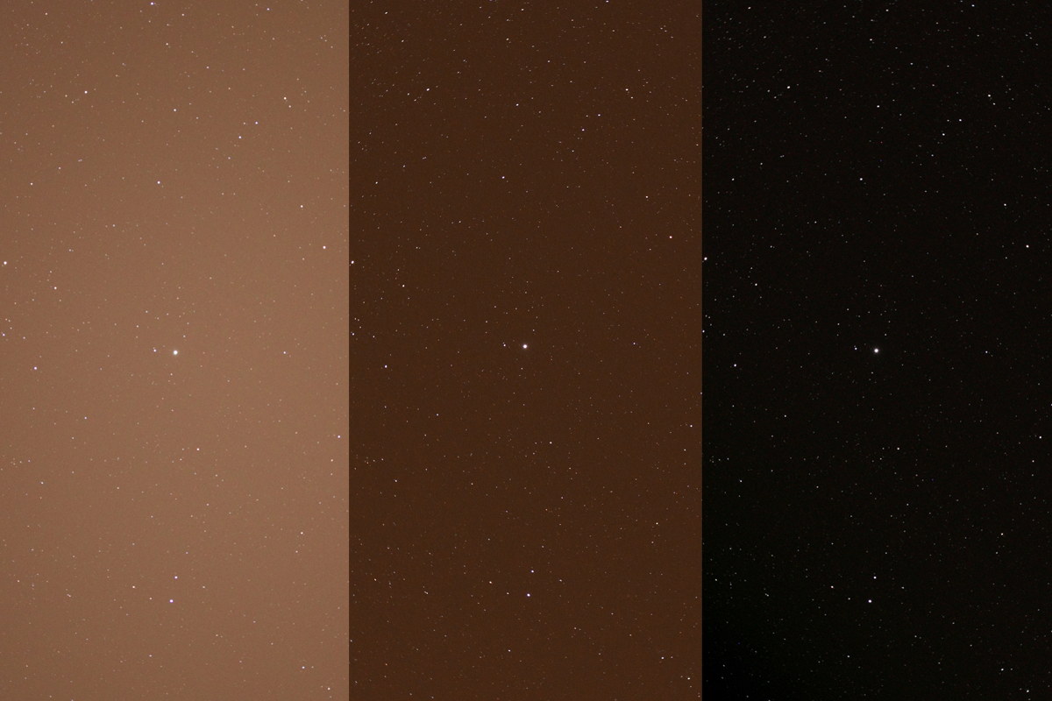
Pomiary jasności tła. Łatwe i trudne.
teren Instytutu Astronomicznego UWr, 4 km od centrum Wrocławia
Jelcz-Laskowice, 20 km od centrum Wrocławia
obserwatorium w Białkowie, około 60 km od centrum Wrocławia

Slide 5
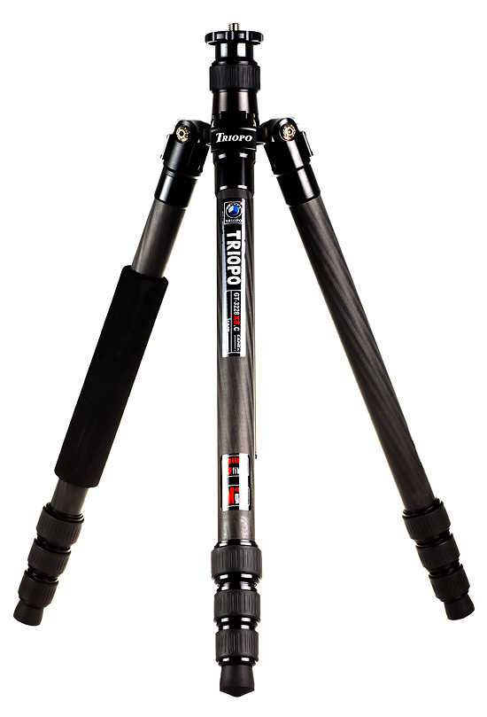
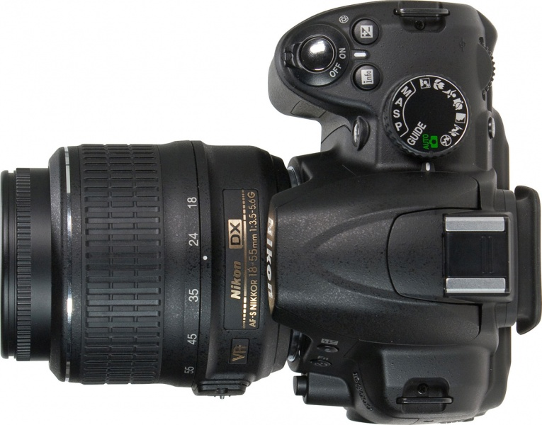
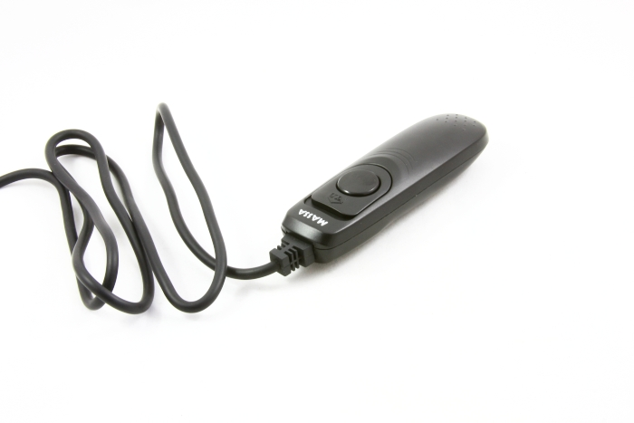
Potrzebny sprzęt
Aparat pozwalający rejestrować obrazy surowe, tzw. RAW.
Ręczna regulacja czasu ekspozycji oraz ustawiania ostrości.
Statyw.
Wężyk spustowy (można się obejść bez).
Komputer z odpowiednim oprogramowaniem.

Slide 6
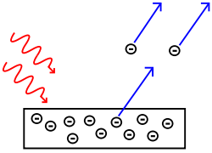
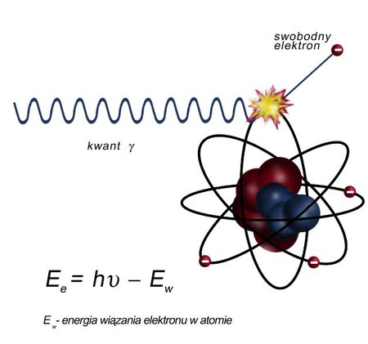
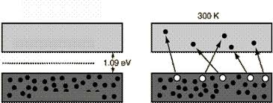
Efekt fotoelektryczny
Efekt fotoelektryczny- efekty elektryczne występujące w ciałach pod wpływem promieniowania elektromagnetycznego:
zewnętrzny - emisja elektronów z powierzchni przedmiotu
wewnętrzny - przenoszenie nośników ładunku pomiędzy pasmami energetycznymi

Slide 7
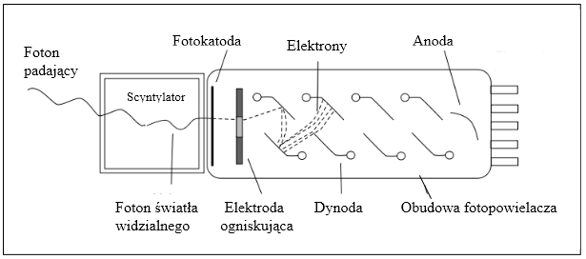
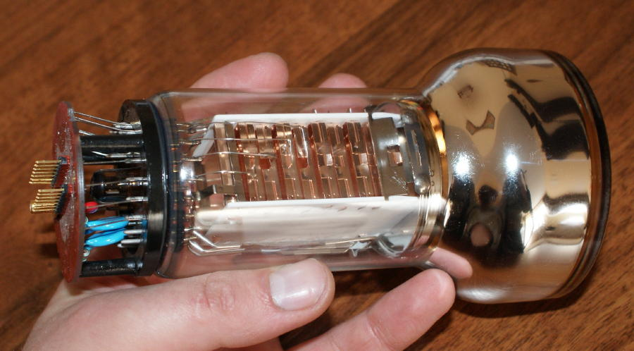
Fotopowielacz
Przydatny przy obserwacjach pojedynczych gwiazd – nie nadaje się do robienia obrazów.

Slide 8
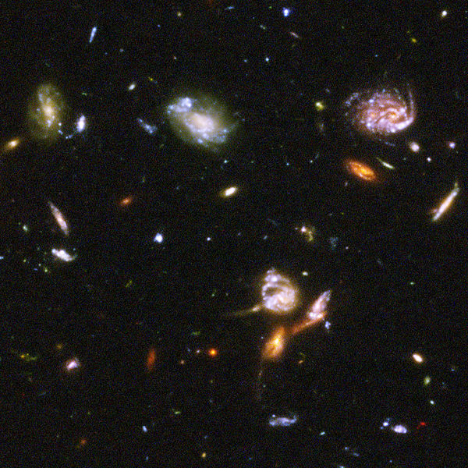
Charge Coupled Device (CCD)
Największa rewolucja w astronomii od czasów zastosowania fotografii.
Zapis cyfrowy pozwala na składanie (dodawanie) klatek, co pozwala osiągać efektywne ekspozycje trwające nawet kilka miesięcy!

Slide 9
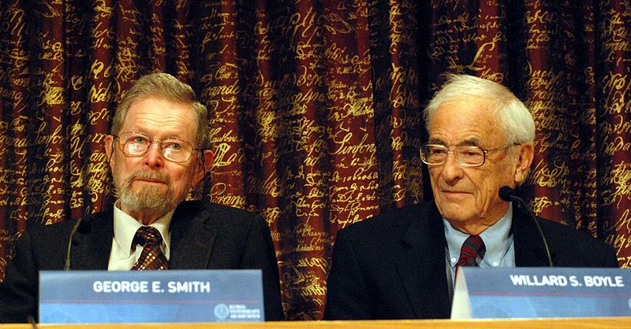
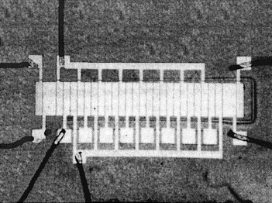
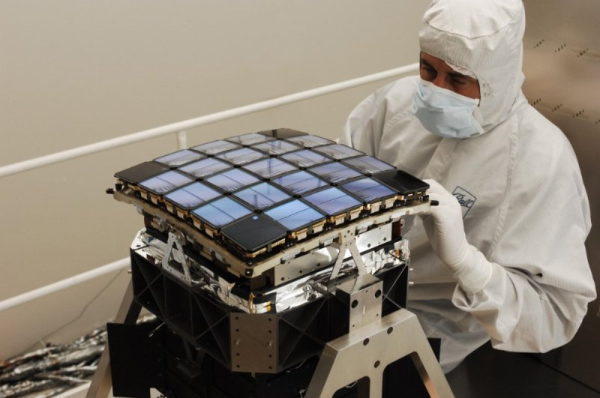
CCD
George E. Smith i Willard S. Boyle – nagroda Nobla w 2009 r.

Slide 10
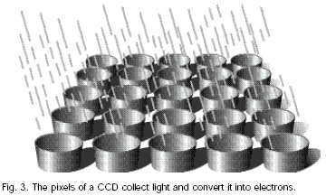

CCD – działanie
CCD można wyobrazić sobie jako
macierz zbiorników na elektrony.
W takim zbiorniku mogą się pojawiać
dodatkowe elektrony, które nie są
produkowane przez padające
promieniowanie.
Poza tym zbiorniki mogą być dziurawe,
źle posprzątane, z zatkanym odpływem,
mogą się przepełniać itd.

Slide 11
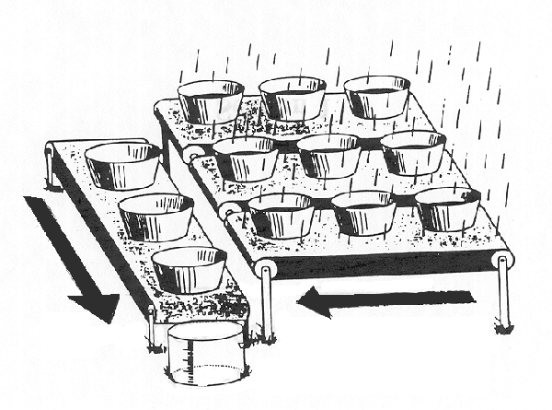
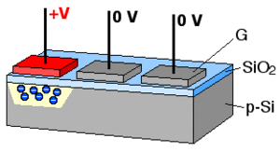
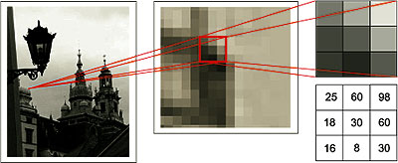
CCD – działanie
Przesyłanie ładunku
Zmierzone wartości sygnału zapisywane są do macierzy, która odczytana w komputerze może być wyświetlona jako zdjęcie.

Slide 12
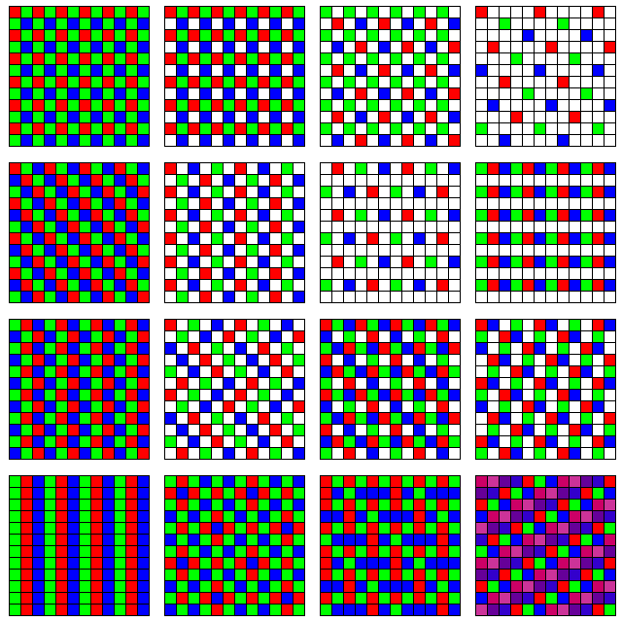
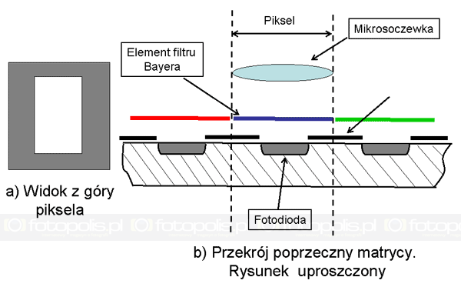
CCD – piksel (element obrazu)
Kolorowy obraz jest zapisywany dzięki pokryciu detektora wielokolorową maską (np. filtr mozaikowy Bayera)

Slide 13
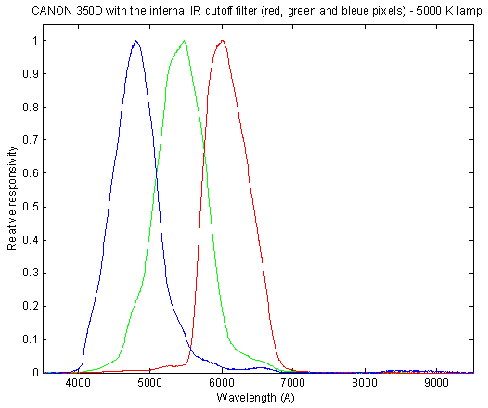
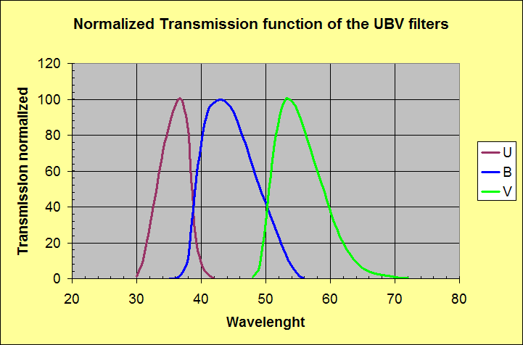
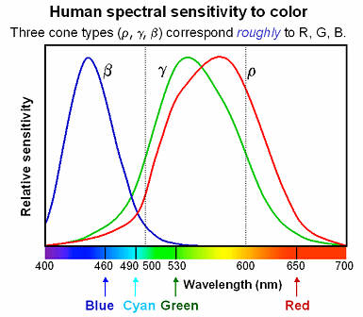
Krzywe czułości filtrów RGB
Aparat ma dawać obraz zbliżony do tego, który widzi oko.
Charakterystyki filtrów są zmienne od modelu do modelu, ale średnio rzecz biorąc filtr G jest zbliżony do filtru V systemu Johnsona

Slide 14
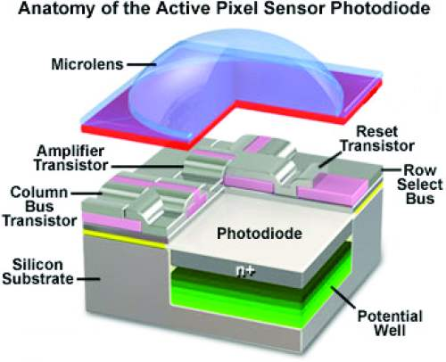
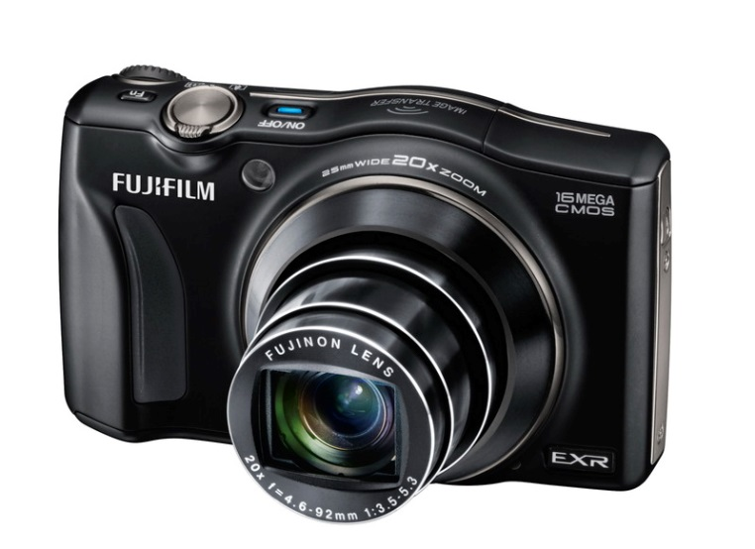
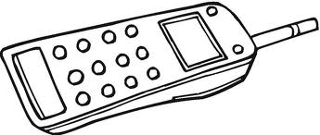
Active Pixel Sensor (APS)
mniejsza powierzchnia aktywna (większy wpływ szumu elektroniki)
czytanie każdego piksela (szybszy, live view, niepotrzebna migawka)
bardziej odporny na uszkodzenia
praktycznie wyparły CCD w większości zastosowań

Slide 15
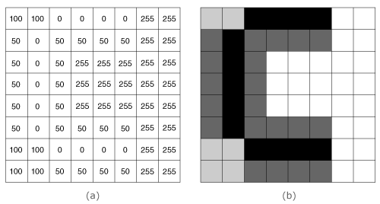
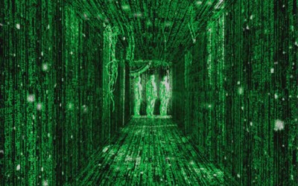
Zdjęcie cyfrowe
zdjęcie cyfrowe jest po prostu zestawem liczb (współrzędne w macierzy, wartość sygnału, informacja o kolorze piksela)
liczby możemy dodawać, odejmować, mnożyć, dzielić, podnosić do potęgi itd.
z tego względu fotografie cyfrowe można poprawiać (ale nie w photoshopie) poprzez usuwanie efektów związanych z działaniem elektroniki, wad optycznych układu optycznego, poprawianie wartości sygnału do szumu itd..

Slide 16
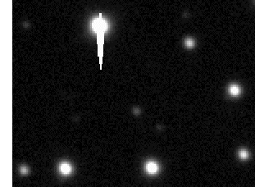

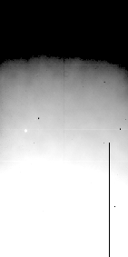
Efekty instrumentalne

Slide 17
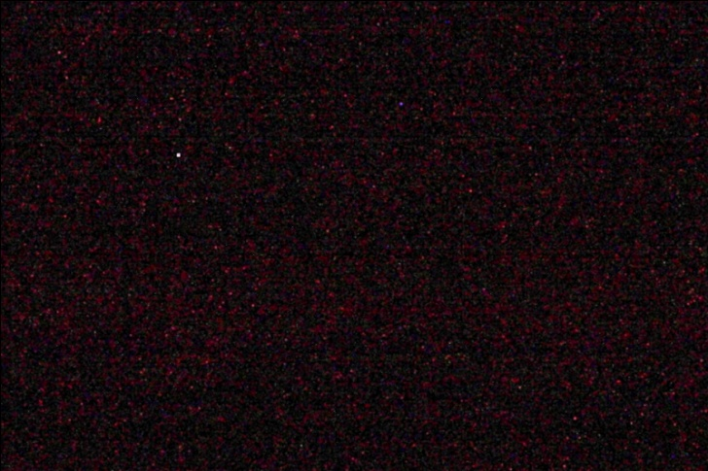
Gorące i zimne piksele

Slide 18
BIAS, offset
obiektyw zamknięty
wykonany w dowolnym
momencie
czas ekspozycji maksymalnie
krótki
jest odejmowany od oryginalnego
zdjęcia
w amatorskiej astrofotografii
jest praktycznie niezauważalny

Slide 19
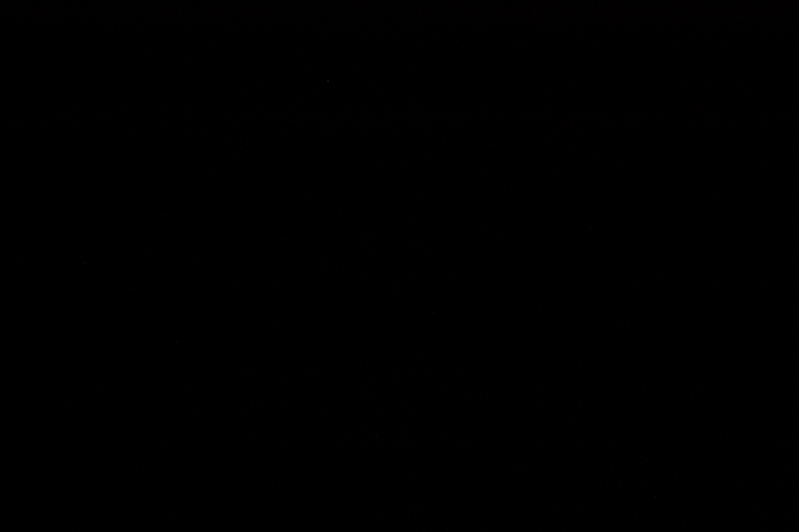
DARK
wykonanie obrazu typu Darkframe:
obiektyw zamknięty
wykonany bezpośrednio po lub
przed danym zdjęciem
czas ekspozycji równy czasowi
z jakim było otrzymane
właściwe zdjęcie (niekoniecznie)
jest odejmowany od oryginalnego
zdjęcia
Wynik: usunięcie/minimalizowanie szumu, usunięcie gorących i zimnych pikseli

Slide 20
Szum
Mierzony sygnał (prąd) jest bardzo mały i wymaga wzmocnienia.
W każdym układzie elektronicznym jest pewna część elektronów, które nie są wybite przez fotony.
One też są wzmacniane.
Ich liczba w każdym pikselu jest przypadkowa. Widać to przy tzw. dużych wartościach ISO (dużych wartościach wzmocnienia).

Slide 21
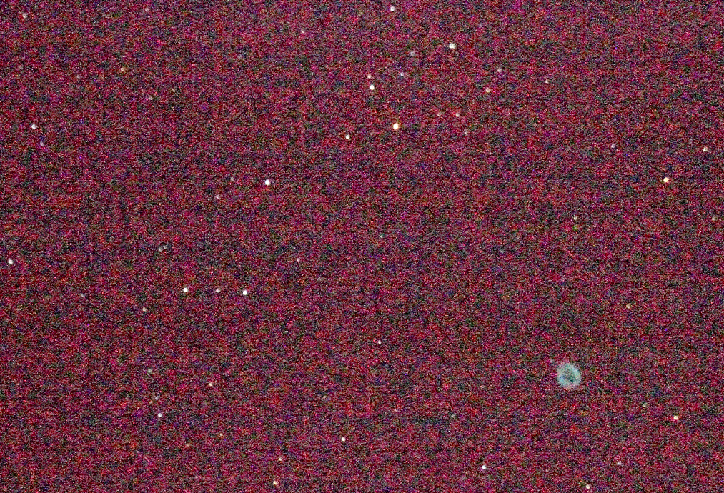
Szum

Slide 22
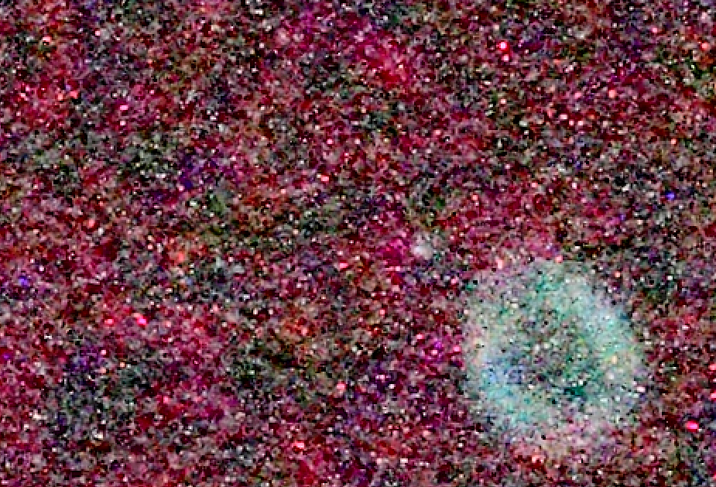
Szum

Slide 23
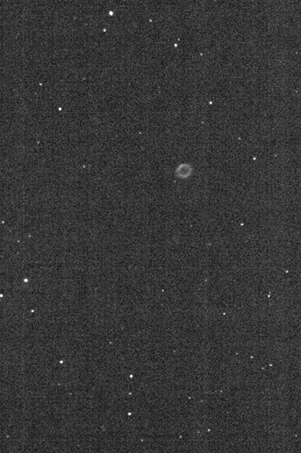
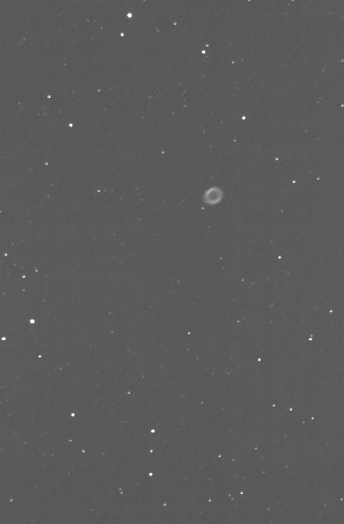
Składanie klatek, a pomiar jasności tła
10 s
60x10 s

Slide 24

Winietowanie

Slide 25
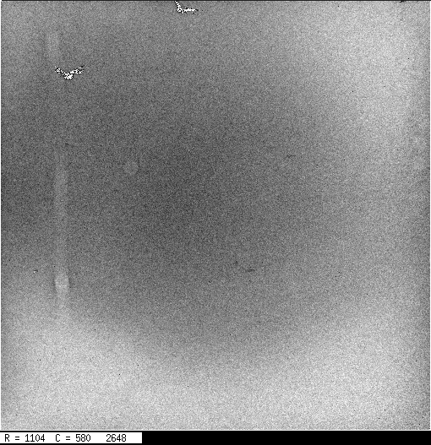
Flatfield
wykonanie obrazu typu flatfield:
obiektyw otwarty i skierowany
na jednorodnie oświetloną
powierzchnię
wykonany w dowolnym
momencie (ale nie pół roku później)
czas ekspozycji dobrany tak aby
klatka była dobrze naświetlona
ale nie prześwietlona
oryginalne zdjęcie jest dzielone
przez obraz typu flatfield
w przypadku obiektywów o bardzo
szerokim polu widzenia wykonanie
obrazu typu flatfield jest trudne

Slide 26
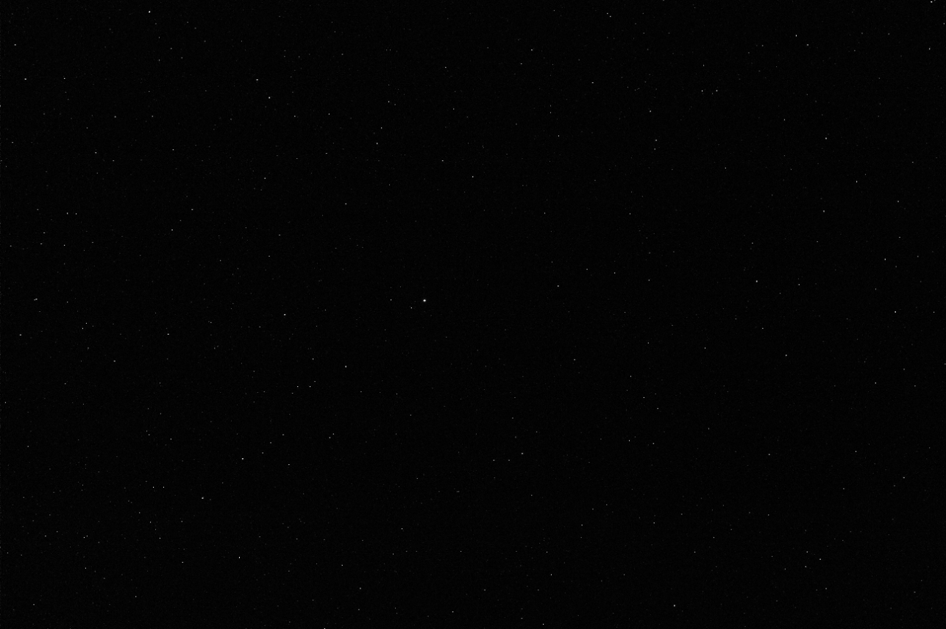
Obraz po redukcji

Slide 27
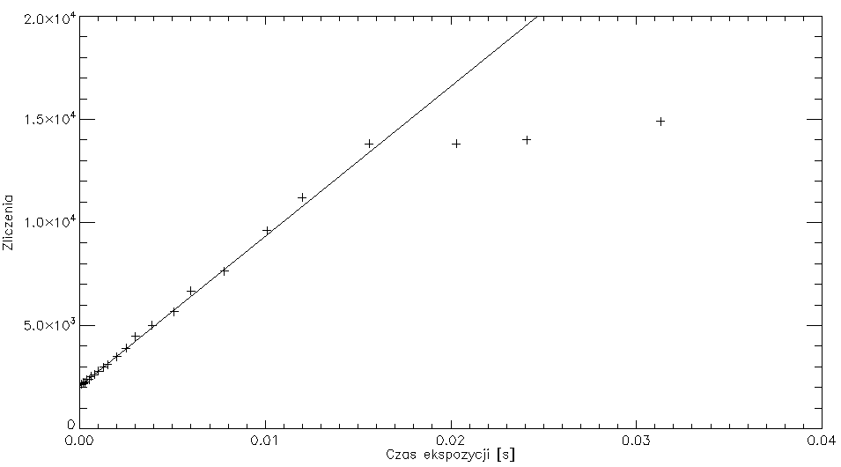
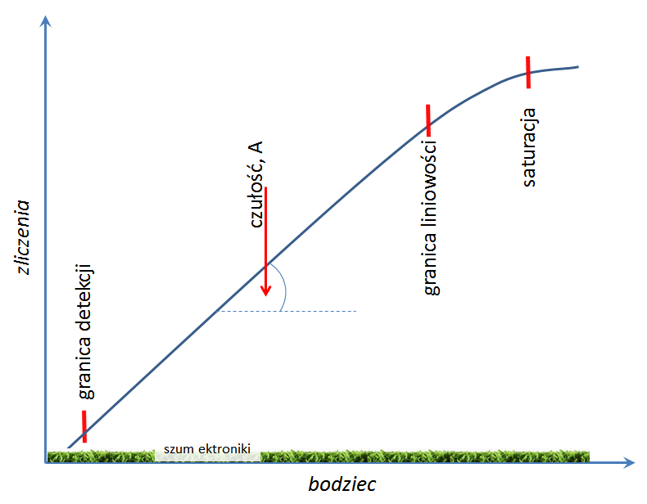
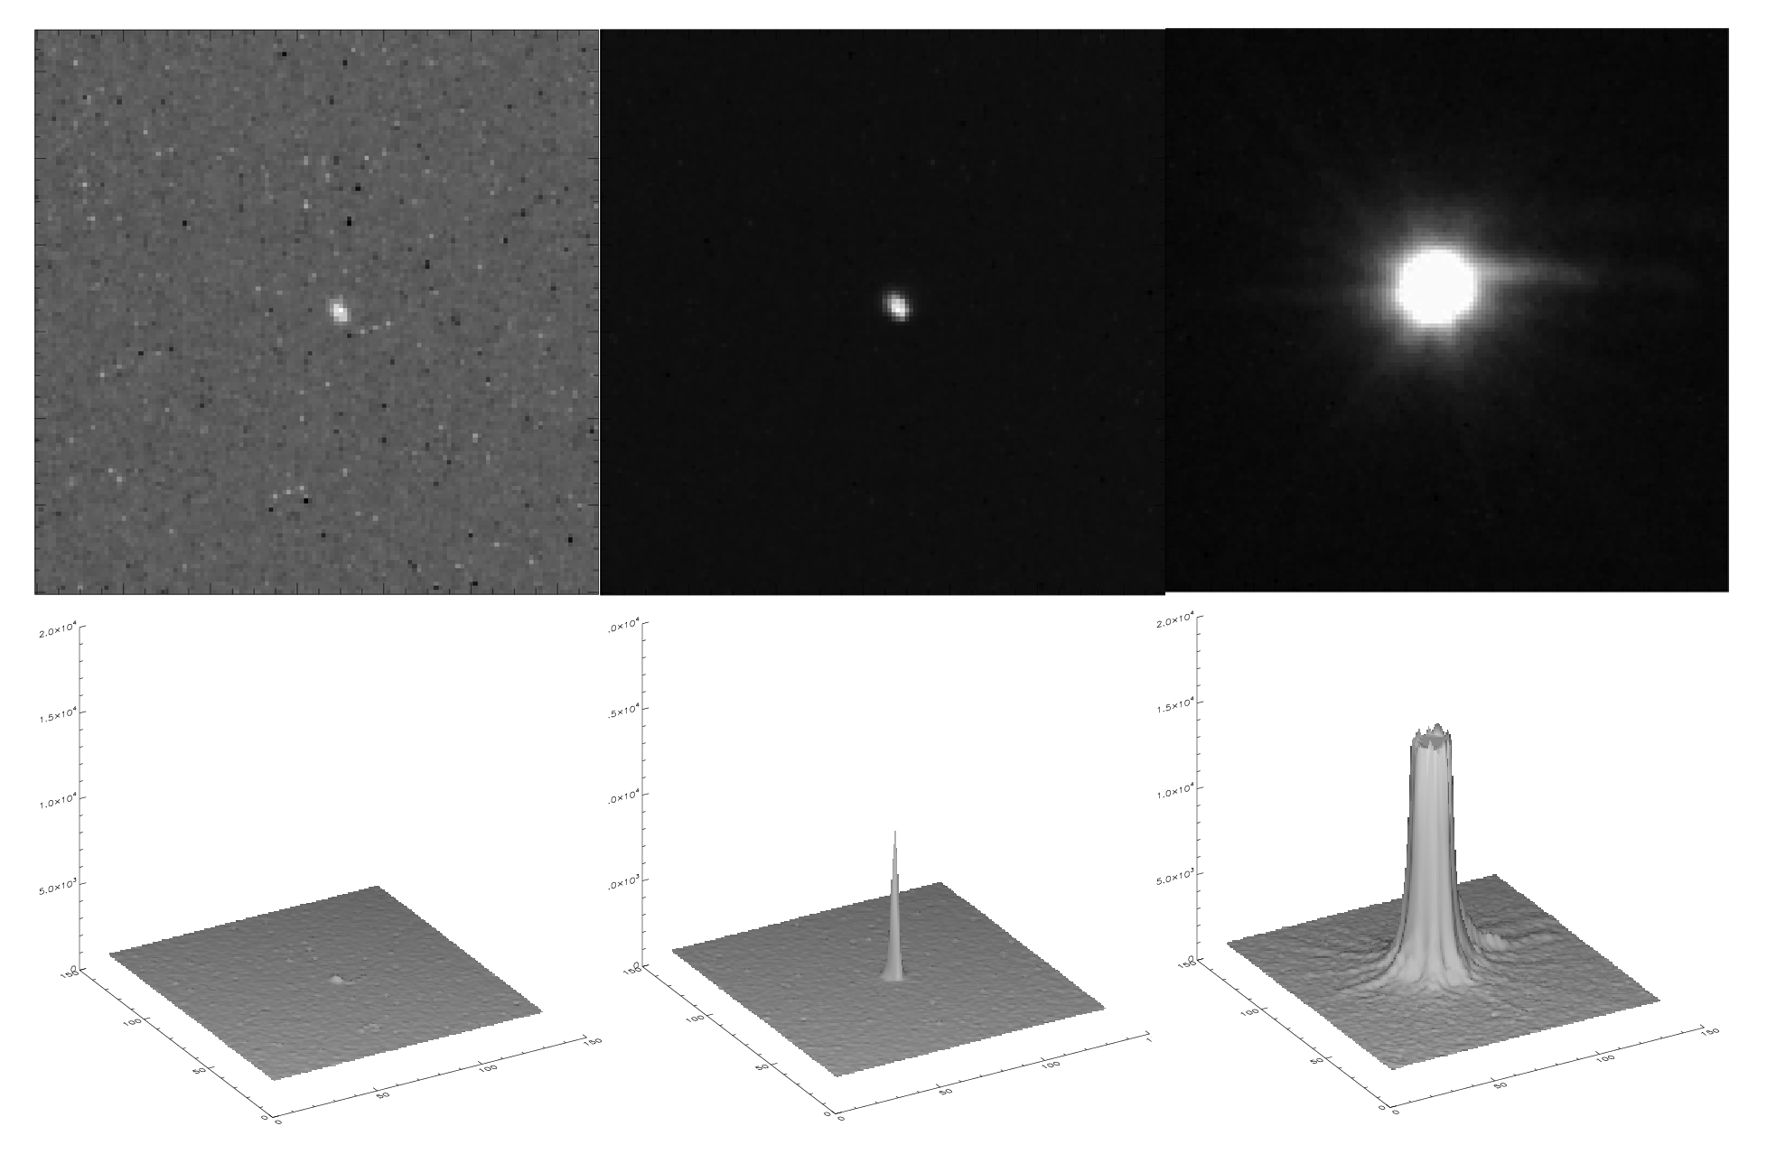
Obraz przesaturowany i niedoświetlony
Obszary przesaturowane i niedoświetlone nie dają odpowiedniej informacji o ilości padającego światła.
Należy określić zakres odpowiedzi liniowej aparatu (wystarczy zrobić to raz).

Slide 28
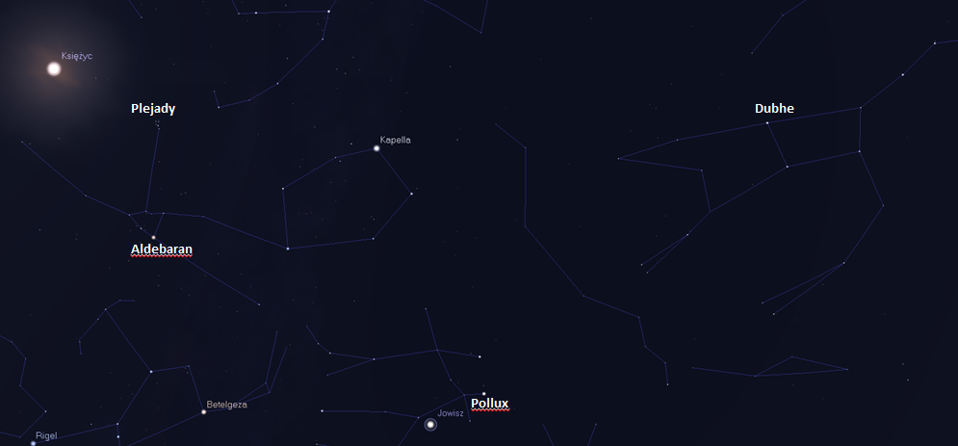
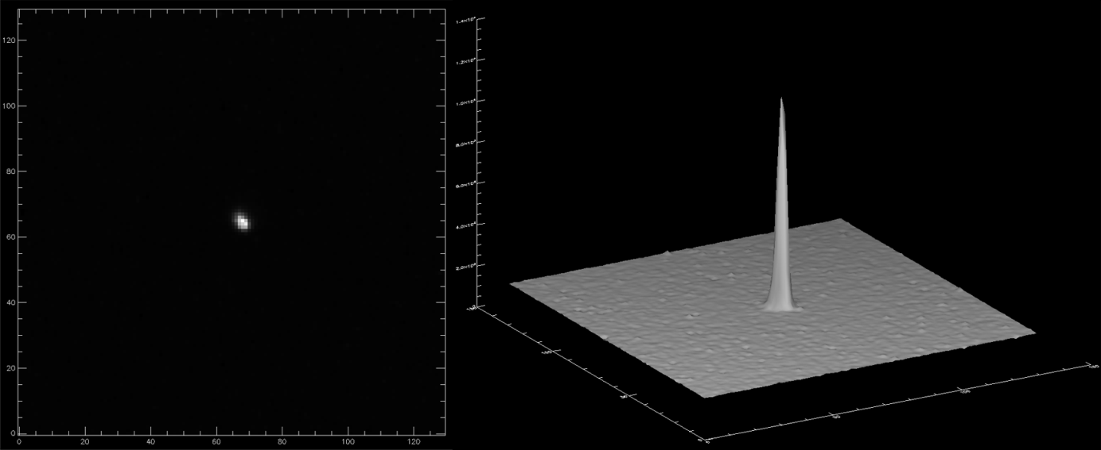
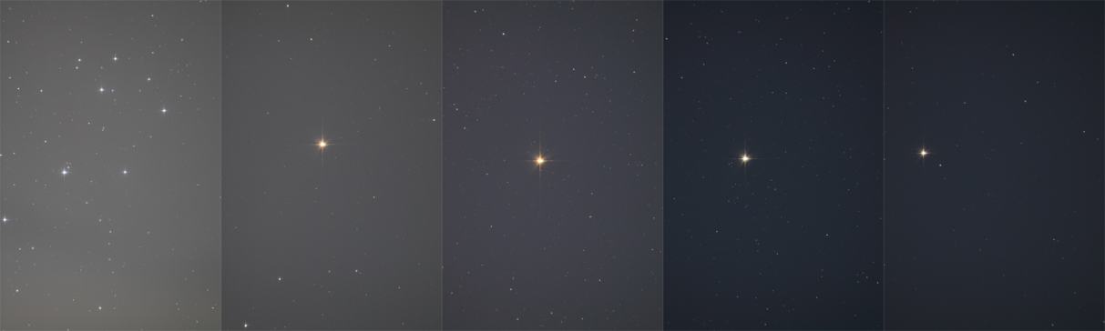
IRIS i proste ćwiczenie na początek (15.11.2013 r., Orle)
Plejady - 14°
Aldebaran - 23°
Betelgeza - 44°
Pollux - 67°
Dubhe - 90°

Slide 29
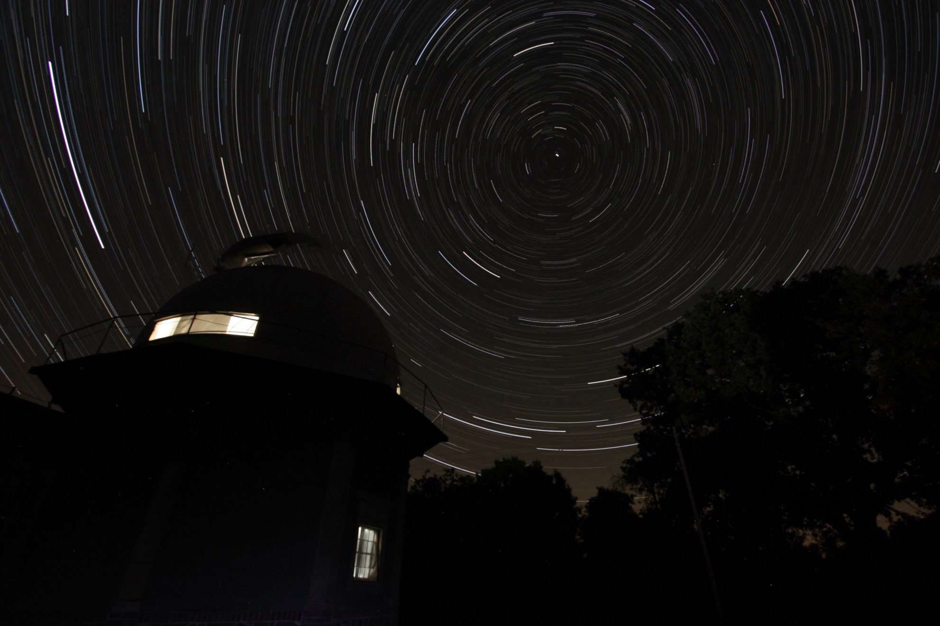
Pierwszy pomiar (30.12.2013 r., Białków)

Slide 30
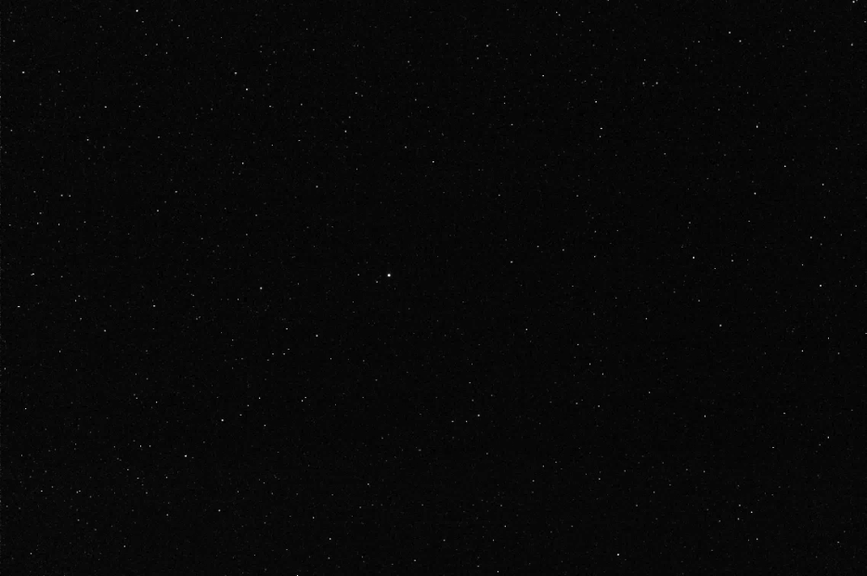
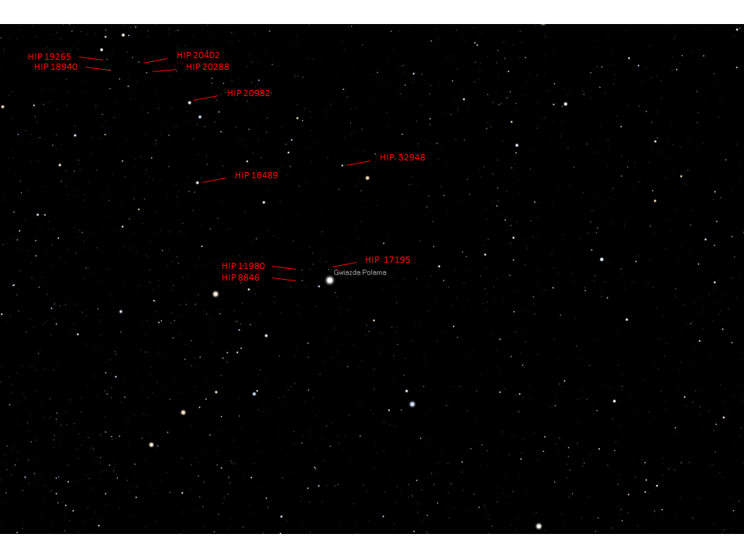
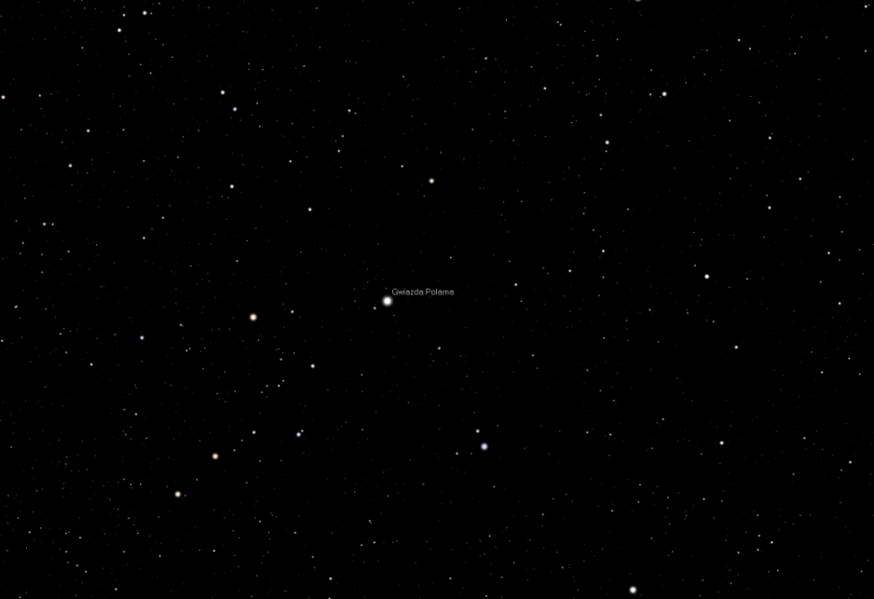
Standaryzacja
Potrzebnych będzie przynajmniej kilkanaście nieprzesaturowanych gwiazd o jasnościach różniących się o około 2.5 – 3 mag.

Slide 31
Standaryzacja
Jasność instrumentalna (normowana czasem ekspozycji)
Sporym kłopotem jest wyznaczenie nachylenia (współczynnik kierunkowy) dopasowywanej krzywej. Z dobrym przybliżeniem można założyć, że jest równy 1 i standaryzację ograniczyć do wyznaczenia stałej (średnia różnica jasności).

Slide 32


Wyznaczenie jasności tła.
Jasność tła (instrumentalna) normowana na jednostkę czasu (sekunda) i jednostkę powierzchni (”).
Ostatecznie jasność tła:
nova.astrometry.net

Slide 33
Podsumowanie
Jasność zmierzona w Białkowie to 21,22 mag/arcsec² jest bliska pomiarom wykonanym innymi metodami.
Jesienią wykonane zostaną obserwacje różnymi metodami, w tych samych warunkach i przeanalizowane zostaną błędy poszczególnych metod i użytego sprzętu. Warto byłoby skoordynować te działania z z pomiarami w innych miejscach.
Istotne jest maksymalne uproszczenie metody, bez utraty jakości wyniku końcowego. W tym celu należy zbudować bazę danych instrumentalnych (krzywe kalibracyjne dla różnych modeli aparatów)
Wykorzystanie szeroko dostępne sprzętu daje możliwość na uzyskanie masowych pomiarów tła nieba, które mogą zostać użyte do tworzenia map zanieczyszczenia światłem na terenie Polski.

